Slide 1
KHÓA HỌC FRONT-END Bài 22: Javascript nâng cao (Tiết 2)

Slide 2
Nội dung
01
02
Callbacks
Promise
03
Fetch API
04
Async/Await
05
JSON server và Postman

Slide 3
01. Callbacks
Hàm callback (gọi lại) là một hàm được truyền dưới dạng đối số cho một hàm khác.
Hàm callback có thể được chạy sau khi những chức năng khác kết thúc.
Một số ví dụ: (Sẽ có ví dụ trong lúc học)

Slide 4
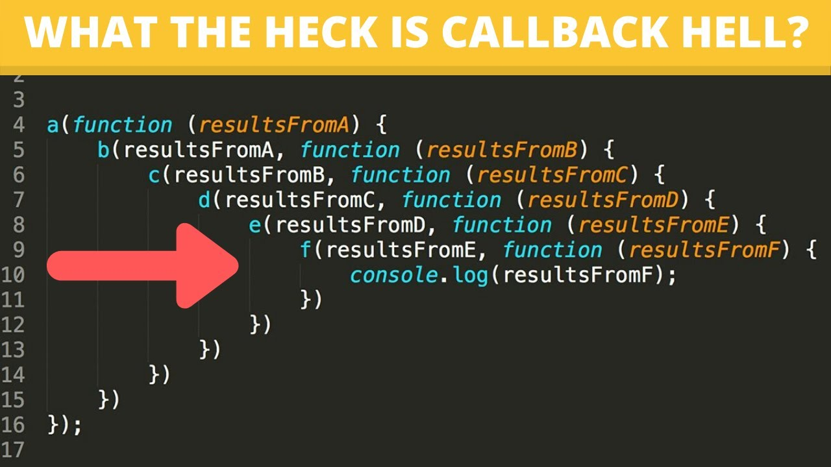
02. Promise
Promise dùng để giải quyết vấn đề callback hell.
Callback hell là có nhiều hàm lồng nhau gây ra khó chịu, nguyên nhân gây ra tình trạng callback hell là do: giả sử để chạy được hàm b thì hàm a phải thực thi xong đã, và để chạy được hàm c thì hàm b phải thực thi xong.
Promise có cách viết đơn giản hơn so với callback, mỗi hàm nằm trên một dòng nên sẽ dễ nhìn hơn.

Slide 5
02. Promise
Cú pháp:
var promise = new Promise((resolve, reject) => {
// resolve(): Nếu thành công chạy vào hàm này
// reject(): Nếu thất bại chạy vào hàm này
});
promise
.then((success) => {
// Nếu thành công chạy vào đây
})
.catch((error) => {
// Nếu thất bại chạy vào đây
})
.finally(() => {
// Luôn luôn chạy vào đây
})

Slide 6
02. Promise
Trong đó:
new Promise: để tạo mới một promise
resolve: là một hàm callback xử lý cho hành động thành công.
reject: là một hàm callback xử lý cho hành động thất bại.
.then: Nếu thành công chạy vào đây.
.catch: Nếu thất bại chạy vào đây.
.finally: Luôn luôn chạy vào đây.

Slide 7
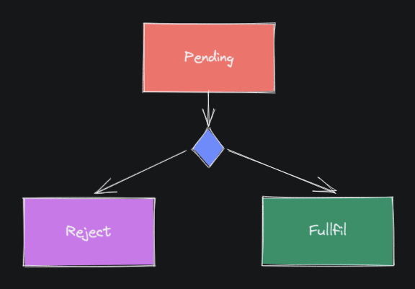
02. Promise
Promise có 3 trạng thái:
Pending: Khi promise đang chạy thì sẽ ở trạng thái này, kết quả là undefined.
Fulfilled: Khi promise đã chạy xong thì sẽ ở trạng thái này, kết quả là một giá trị.
Rejected: Khi promise bị lỗi thì sẽ ở trạng thái này, kết quả là một object lỗi.

Slide 8
02. Promise
Sử dụng Promise.all
Promise.all giúp cho các promise được thực thi song song nhau, tổng thời gian chạy của cả chương trình chỉ bằng thời gian chạy của promise chạy lâu nhất.
Cú pháp:
Promise.all([promise1, promise2, …])
.then(([success1, success2, …]) => {
// Nếu tất cả promise thành công thì chạy vào đây
})
.catch((error) => {
// Chỉ cần một promise lỗi thì sẽ chạy vào đây
})
.finally(() => {
// Luôn chạy vào đây
})

Slide 9
02. Promise
Sử dụng Promise.all
Lưu ý: Nếu một trong số các promise bị reject thì chương trình chạy vào catch ngay.
Một vài ứng dụng của Promise.all:
Gửi nhiều email đồng thời: Cách thông thường là dùng vòng lặp để lặp qua từng email xong gửi đi, nhưng giờ dùng promise.all thì sẽ gửi được song song các email.
Lấy nhiều api: giả sử muốn lấy nhiều api và các api độc lập nhau thì dùng promise.all sẽ giảm được thời gian.

Slide 10
03. Fetch API
Phương thức Fetch dùng để gọi lên trên server thông qua một API để lấy dữ liệu từ trên server trả về.
Api hiểu đơn giản thì nó là một url để cho phép bên Front-end có thể giao tiếp được với bên Back-end.
Cú pháp:
fetch('http://example.com/movies.json')
.then((response) => {
return response.json();
})
.then((data) => {
console.log(data);
})
.catch((error) => {
console.log(error);
});

Slide 11
03. Fetch API
Trong đó:
Phương thức fetch() dùng để gửi yêu cầu lên server thông qua api
Phương thức then() được thực thi khi có phản hồi từ máy chủ trả về
Phương thức catch() được thực thi khi không có phản hồi từ máy chủ
3 bước để lấy data:
Bước 1: Truy cập vào api
Bước 2: Lấy data
Bước 3: In data ra màn hình

Slide 12
04. Async/Await
Async / Await là một tính năng của JavaScript giúp chúng ta làm việc với các hàm bất đồng bộ theo cách dễ hiểu hơn.
Nó được xây dựng trên Promise.
Async: khai báo một hàm bất đồng bộ.
Tự động biến đổi một hàm thông thường thành một Promise.
Từ khóa Async được đặt trước 1 hàm.
Await: tạm dừng việc thực hiện các hàm async.
Khi được đặt trước một Promise, nó sẽ đợi cho đến khi Promise kết thúc và trả về kết quả.
Await chỉ có thể được sử dụng bên trong các function async.

Slide 13
05. JSON server và Postman
5.1. Yêu cầu
Cài đặt trước nodejs vào máy tính, gõ npm -v để xem phiên bản.
Cài đặt Postman để thử tính năng thêm, sửa, xóa dữ liệu.

Slide 14
05. JSON server và Postman
5.2. Khái niệm
Json server hiểu đơn giản là một server trả về các dữ liệu dưới dạng json.
Dùng để fake API.

Slide 15
05. JSON server và Postman
5.3. Hướng dẫn cài đặt
Bước 1: Gõ npm init để khởi tạo file package.json (Chứa những thông tin các gói đã cài đặt, nếu có file package.json rồi thì thôi, nếu không cứ bấm enter)
Bước 2: Truy cập vào link https://www.npmjs.com/package/json-server để cài json server. Sau đó chạy lệnh npm i json-server
Bước 3: Tạo 1 file database.json với nội dung mẫu.
Bước 4: Thêm vào mục script trong package.json dòng lệnh: "start": "json-server --watch database.json"
Bước 5: Chạy lệnh npm start.

Slide 16
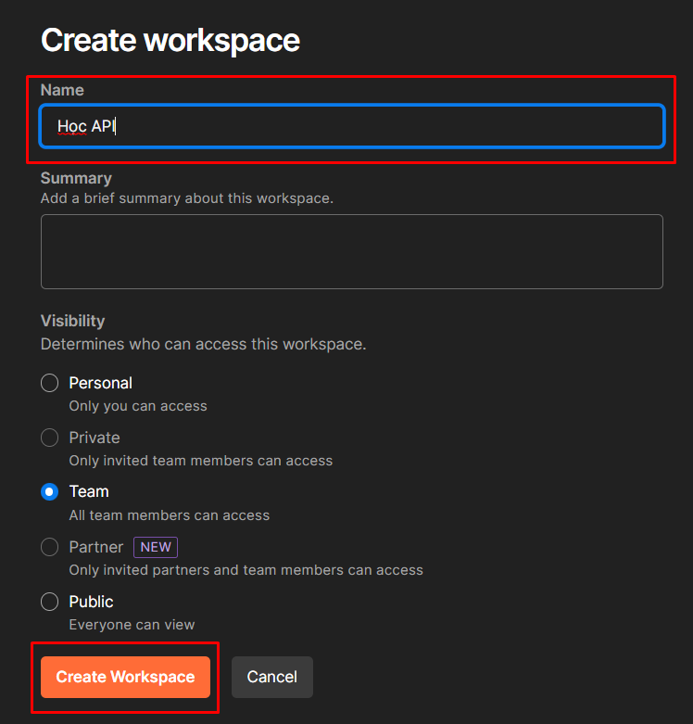
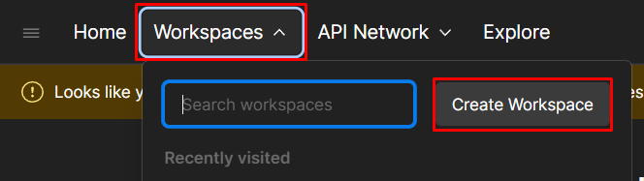
05. JSON server và Postman
5.4. Hướng dẫn sử dụng Postman để thử tính năng thêm, sửa, xóa dữ liệu.
5.4.1. Các bước cài đặt và sử dụng Postman
Bước 1: Tải Postman và đăng ký tài khoản
(Link download: https://www.postman.com/downloads/)
Bước 2: Chọn Create Workspace

Slide 17
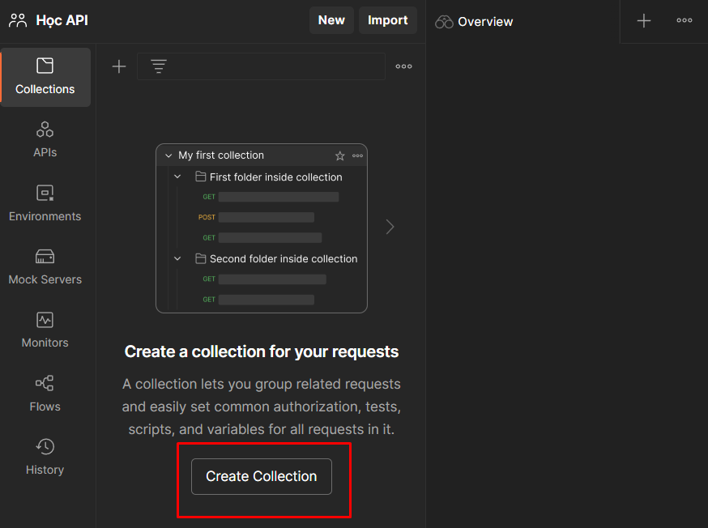
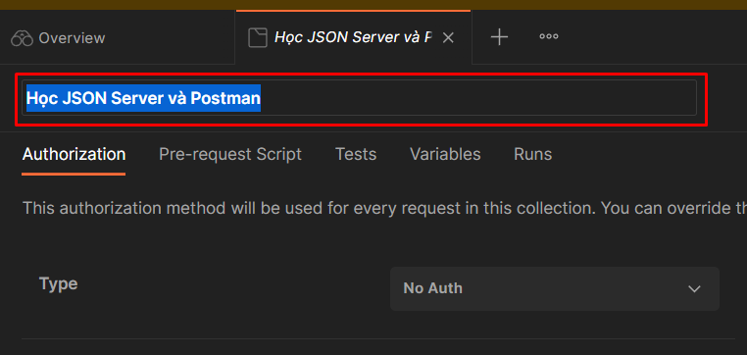
05. JSON server và Postman
5.4. Hướng dẫn sử dụng Postman để thử tính năng thêm, sửa, xóa dữ liệu.
5.4.1. Các bước cài đặt và sử dụng Postman
Bước 3: Chọn Create Collection và đặt tên cho Collection

Slide 18
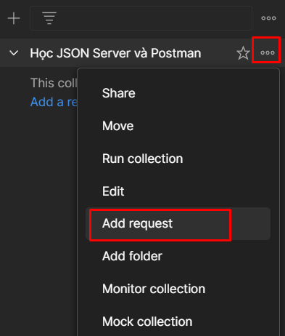
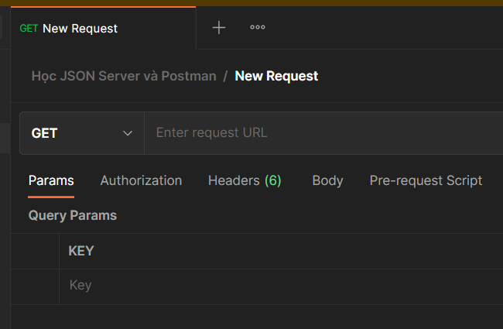
05. JSON server và Postman
5.4. Hướng dẫn sử dụng Postman để thử tính năng thêm, sửa, xóa dữ liệu.
5.4.1. Các bước cài đặt và sử dụng Postman
Bước 4: Tạo mới một Request

Slide 19
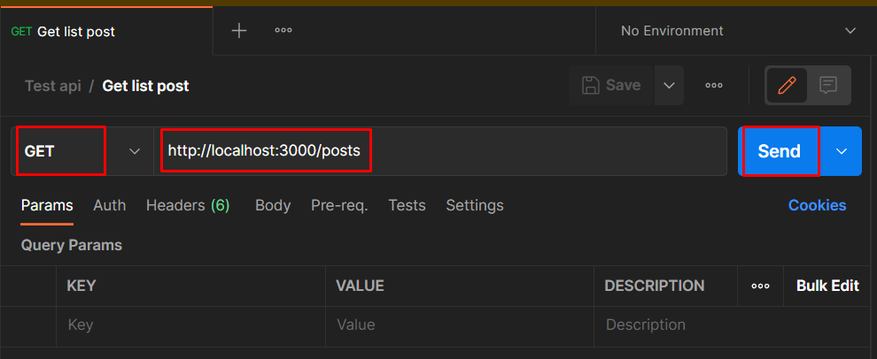
05. JSON server và Postman
5.4. Hướng dẫn sử dụng Postman để thử tính năng thêm, sửa, xóa dữ liệu.
5.4.2. Phương thức GET
Để lấy một hoặc nhiều bản ghi.
Ví dụ 1: Lấy ra danh sách các bài viết.

Slide 20
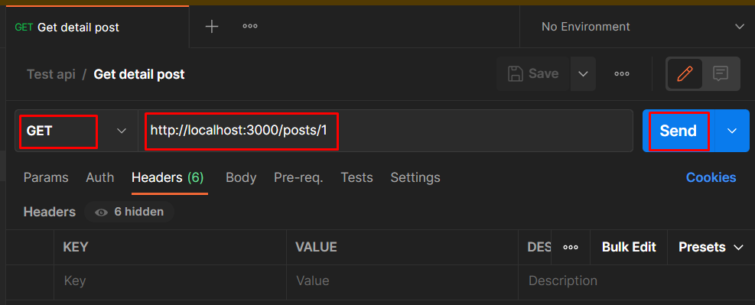
05. JSON server và Postman
5.4. Hướng dẫn sử dụng Postman để thử tính năng thêm, sửa, xóa dữ liệu.
5.4.2. Phương thức GET
Ví dụ 2: Lấy ra một bài viết.

Slide 21
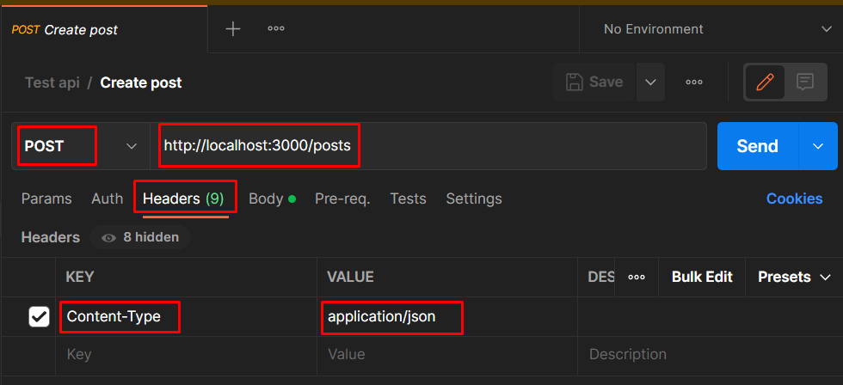
05. JSON server và Postman
5.4. Hướng dẫn sử dụng Postman để thử tính năng thêm, sửa, xóa dữ liệu.
5.4.2. Phương thức POST
Để tạo mới một bản ghi.
Ví dụ: Tạo mới một bài viết. (Trường hợp data gửi lên dạng json thì headers phải thêm Content-Type là application/json)

Slide 22
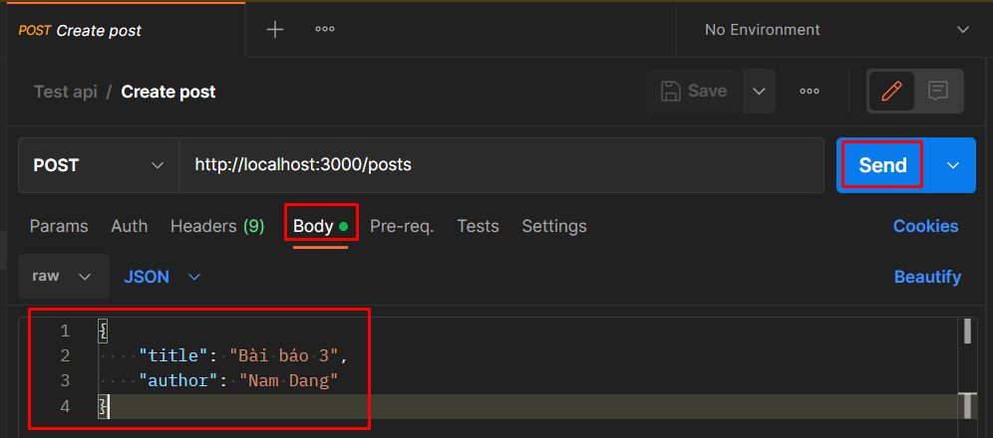
05. JSON server và Postman
5.4. Hướng dẫn sử dụng Postman để thử tính năng thêm, sửa, xóa dữ liệu.
5.4.2. Phương thức POST
Để tạo mới một bản ghi.
Ví dụ: Tạo mới một bài viết. (Trường hợp data gửi lên dạng json thì headers phải thêm Content-Type là application/json)

Slide 23
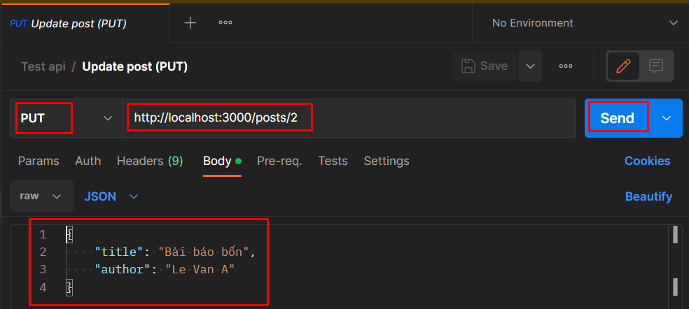
05. JSON server và Postman
5.4. Hướng dẫn sử dụng Postman để thử tính năng thêm, sửa, xóa dữ liệu.
5.4.2. Phương thức PUT
Để cập nhật một bản ghi.
Nhưng phải gửi lên đủ các cặp key/value (kể cả những cặp key/value không cần cập nhật).
Ví dụ: Cập nhật một bài viết.

Slide 24

05. JSON server và Postman
5.4. Hướng dẫn sử dụng Postman để thử tính năng thêm, sửa, xóa dữ liệu.
5.4.2. Phương thức PATCH
Để cập nhật một bản ghi.
Chỉ cần gửi lên các cặp key/value cần cập nhật.
Ví dụ: Chỉ cập nhật tiêu đề của bài viết.

Slide 25
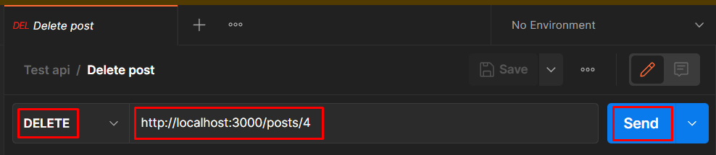
05. JSON server và Postman
5.4. Hướng dẫn sử dụng Postman để thử tính năng thêm, sửa, xóa dữ liệu.
5.4.2. Phương thức DELETE
Để xóa một bản ghi.
Ví dụ: Xóa một bài viết.

